Slide 1
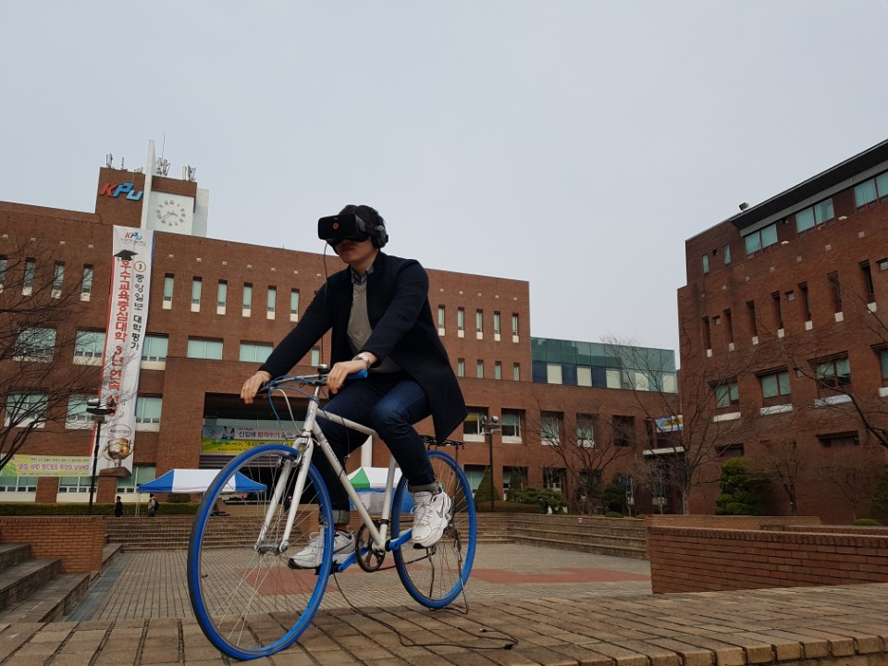
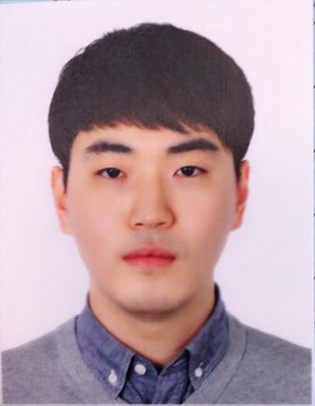
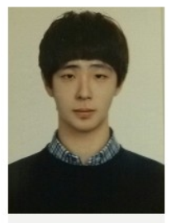


VR 자전거
김우찬(조장) 2012130012
강동원 2012130001
민병진 2012130015
박진형 2012130018
지도교수 : 이양희

Slide 2
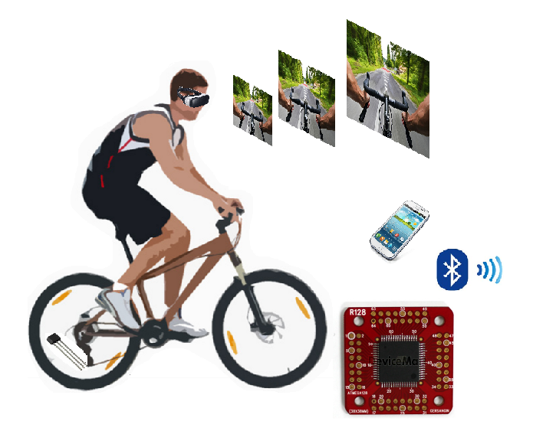
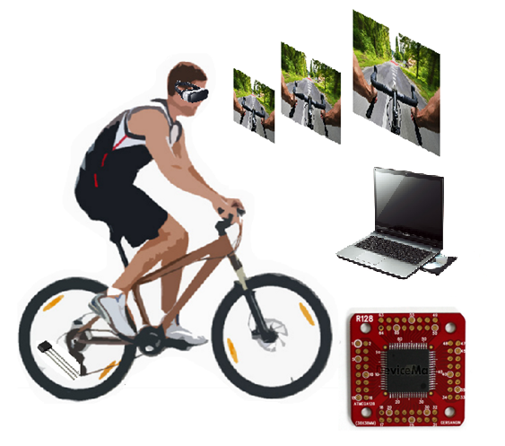
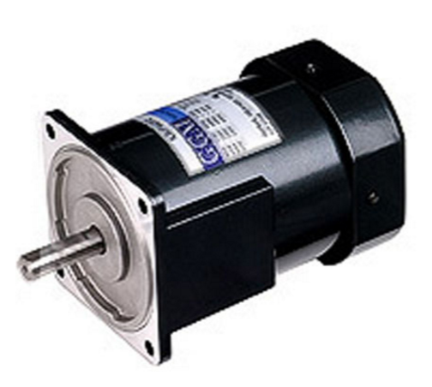
VR 자전거
1. 시스템 구성도
기존 예상 프로젝트 구성도
변경된 프로젝트 구성도
VR과 PC간 시리얼 통신
모터를 이용하여 피트니스 기능 추가

Slide 3
VR 자전거
2.1 변경 이유
1 . VR기기와 MCU간 더 빠른 반응속도
2 . 그래픽 향상 및 용량에 대한 제약 無
2.2 계획발표 교수님 의견 보완사항
지적 사항 | 수정 방안
다양한 경로로 이동하게 할 것 | 자체 제작 맵 이용
방향전환 가능하게 할 것 | VR기기를 이용하여 방향 전환
피트니스적 요소가 없다. | 모터를 이용하여 언덕 구현

Slide 4
VR 자전거
2.3 목표
PC기반 가상현실 자전거를 제작하여 실내운동시 지루하지않게 한다.
MCU를 제작과 설계하고, 3D프로그램에 연동한다.
2.4 작년과의 차이점
VR자전거 ver.2016 | VR자전거 ver.2017
모바일 VR기기 이용 | 파이맥스 (PC용 VR) 이용
모바일 블루투스 통신 | PC와 VR기기간의 시리얼통신
변하지 않는 일정한 속도 | 오르막길과 내리막길을 느낄 수 있게 피트니스적 요소 제공

Slide 5
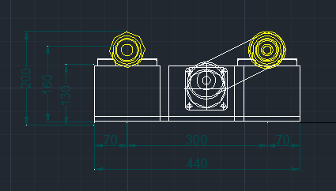
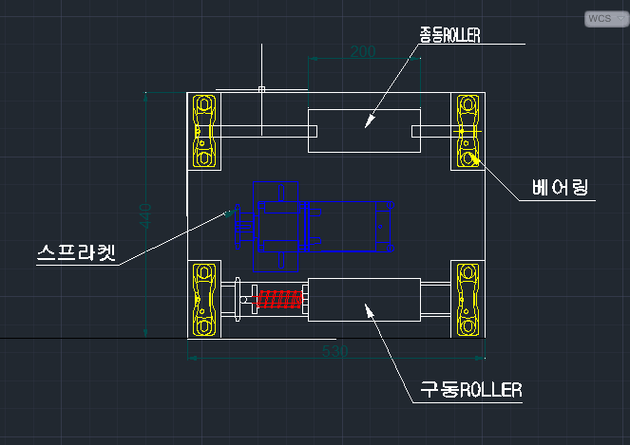
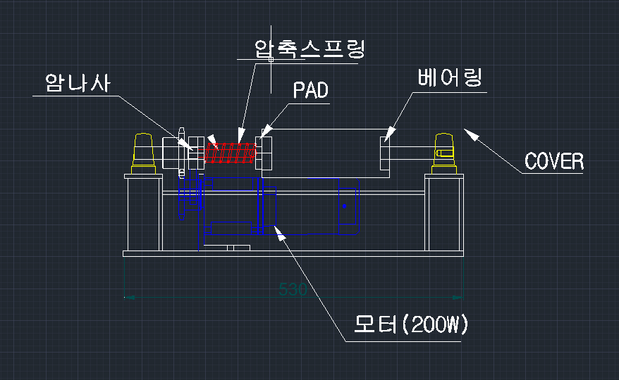
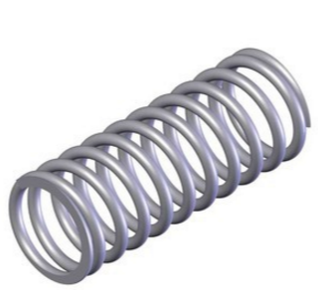
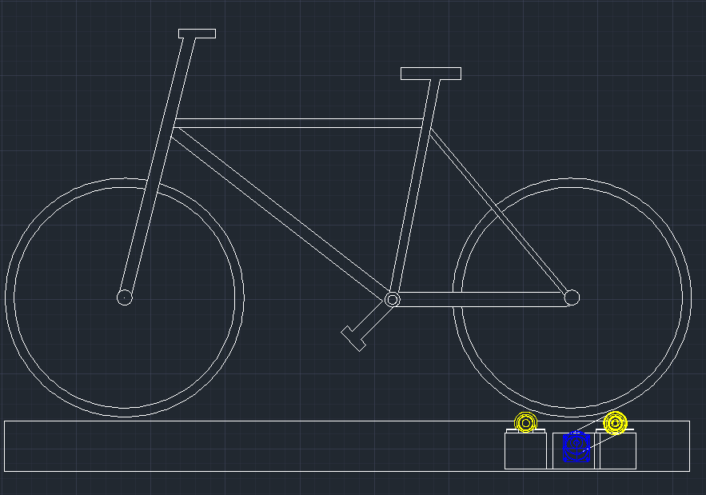
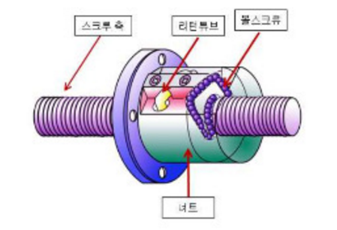
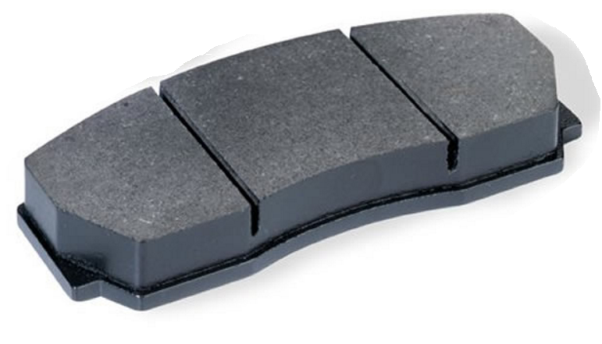
VR 자전거
하드웨어설계 (제작 예정)
1.자전거 페달을 밟으며 운행->롤러만 회전(무부하)
2. 언덕이 나오면 모터 구동
3. 모터축에 연결된 스프라켓 이 돌아가면서 샤프트 회전
4. 샤프트 가 회전하며 너트가 전진하며 스프링이 브레이크 패드를 압축시키며 부하 공급
5. 평지가 나오면 모터를 역회전, 스프링을 원위치 시켜 롤러를 무부하 상태로 변경

Slide 6
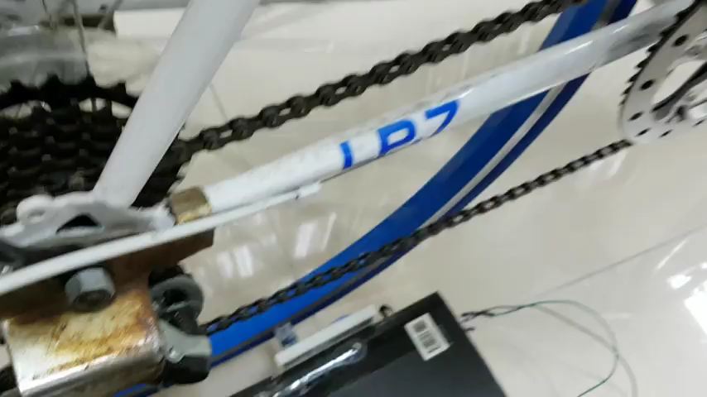
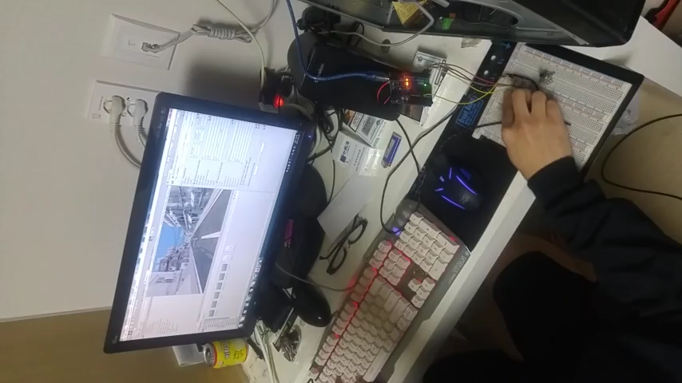
3. 주요 실적
VR 자전거
PC – MCU - VR기기간 연동 성공
홀센서를 이용하여 가상 현실속 전진 성공

Slide 7
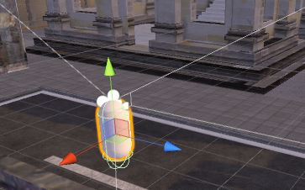
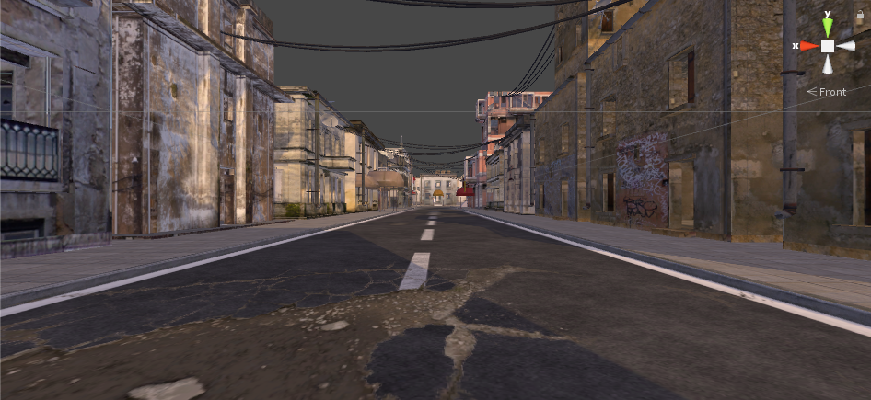
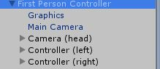
3. 주요 실적
VR 자전거
자체 맵 제작 ( 진행중 )

Slide 8
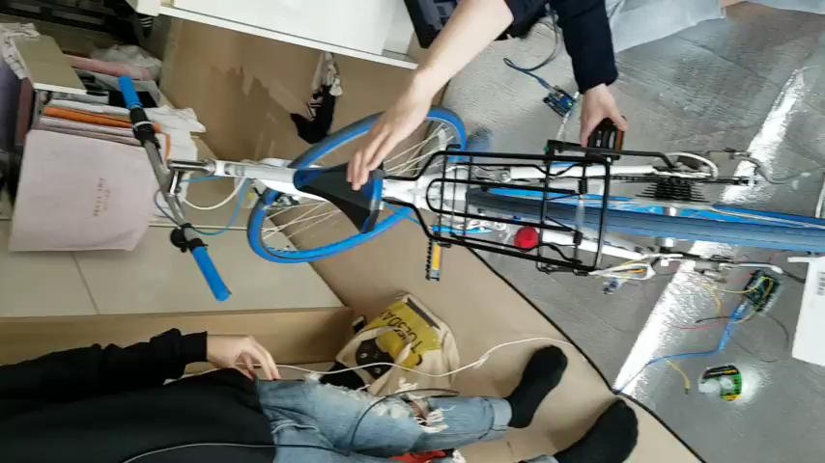
3. 주요 실적
VR 자전거
유니티 맵과 연동하여 맵상에서 홀센서 값 변화에 따라 이동

Slide 9
4. 계획대비 진행 상황 (계획대비 30 %)
VR 자전거
전체대비 30 %, 3월말 계획대비 70 %
 | 1월 | 2월 | 3월 | 4월 | 5월 | 6월 | 7월 | 8월 | 담당자
Unity 3D 이용 VR용 맵제작 |  |  |  |  |  |  |  |  | 조원 전체
VR기기와 제작한맵 연동 |  |  |  |  |  |  |  |  | 강동원, 김우찬
Test 보드, Unity3D, VR기기 연동 |  |  |  |  |  |  |  |  | 박진형, 민병진
피트니스 기능 추가 및 보완,하드웨어 설계 및 제작 |  |  |  |  |  |  |  |  | 조원 전체
제작 보드 Mega128로 변경 |  |  |  |  |  |  |  |  | 김우찬, 강동원
Mega128, Unity, VR기기 연동 |  |  |  |  |  |  |  |  | 민병진, 박진형
수정 및 보완 |  |  |  |  |  |  |  |  | 조원 전체
현재까지 사용한 비용: 665,025 원

